Slide 1


Approccio Tecnico alla Valutazione Peritale dei Beni 4.0
Esempi e problematiche comuni nella redazione della documentazione tecnica a supporto dell’impresa

Slide 2

Credito d’imposta per investimenti in beni strumentali
Approccio tecnico alla valutazione dell’investimento
              il bene è strumentale alle attività di produzione dell’azienda?
è interconnesso ai processi chiave del ciclo di produzione ed in che modo?
risponde ai requisiti indicati alla Circolare 4/E AdE dei beni materiali o immateriali?
l’azienda dispone o integra piattaforme per la gestione e la comunicazione dei dati all’interno dell’azienda e/o verso i clienti/fornitori
L’analisi e la produzione della documentazione tecnica
di supporto richiede competenze multidisciplinari
Automazione industriale
Gestione dei processi produttivi ed industriali
Sicurezza dei luoghi del lavoro
Elettronica, informatica
Approccio tecnico alla
valutazione dell’investimento

Slide 3
Credito d’imposta per investimenti in beni strumentali
La Circolare 4/E del 30/03/2017 disciplina i beni incentivabili distinguendoli in 2 principali categorie:
Beni strumentali MATERIALI
(Allegato A)
AREA 1
                Beni il cui funzionamento è controllato da sistemi computerizzati e/o gestito tramite opportuni sensori ed azionamenti
                Alcuni esempi:
                Macchine per la trasformazione di materiali e materie prime (asportazione, laser, ecc..)
                Macchine per la deformazione di plastica, metalli, altro
                Macchine di assemblaggio giunzione e saldatura
                Macchine di confezionamento, imballaggio, de-produzione e riconfezionamento
                Robot e sistemi robotici collaborativi
                Macchine per la lavorazione delle superfici
                Macchine di manifattura additiva
                Macchine motrici ed operatrici, per il carico e lo scarico, la movimentazione e la manipolazione automatizzata, ecc..
                Magazzini automatizzati interconnessi ai sistemi gestionali di fabbrica
Beni materiali
Allegato A
Area 1

Slide 4
Credito d’imposta per investimenti in beni strumentali
                Beni strumentali MATERIALI
                (Allegato A)
                AREA 2
                Sistemi per l’assicurazione della qualità e della sostenibilità
                Alcuni esempi:
                Sistemi di misura
                Sistemi di monitoraggio in process e sistemi di misura per l’assicurare e tracciare la qualità del prodotto
                Sistemi per la caratterizzazione dei materiali
                Sistemi di monitoraggio delle condizioni di lavoro delle macchine
                Sistemi di tracciamento e marcatura dei materiali (es. RFID)
                Dispositivi per l’etichettatura e l’identificazione dei prodotti e dei lotti
                Sistemi per la gestione ed il monitoraggio dei consumi energetici
Beni materiali
Allegato A
Area 2

Slide 5
Credito d’imposta per investimenti in beni strumentali
                Beni strumentali MATERIALI
                (Allegato A)
                AREA 3
                Dispositivi per l’interazione uomo macchina e per il miglioramento dell’ergonomia e della sicurezza del posto di lavoro in logica 4.0
                Alcuni esempi:
                Banchi e postazioni adattabili automaticamente alle caratteristiche degli operatori
Sistemi intelligenti (robotizzati/interattivi) di sollevamento e spostamento di carichi
Sistemi (weareble) di comunicazione tra operatore e sistema di produzione
Dispositivi di realtà aumentata
Beni materiali
Allegato A
Area 3

Slide 6
Credito d’imposta per investimenti in beni strumentali
                Beni strumentali IMMATERIALI
                (Allegato B)
Software, Sistemi e system integration, piattaforme ed applicazioni connessi a investimenti in beni materiali 4.0
                Qui alcuni degli esempi di possibili applicazioni o scopi:
Piattaforme di progettazione, qualificazione delle prestazioni (modellazione 3D, simulazione, sperimentazione ecc..)
Sistemi di progettazione dei sistemi produttivi che tengano conto dei flussi dei materiali e delle informazioni
Applicazioni di interpretazione dei dati a supporto delle decisioni
Sistemi di coordinamento della produzione la comunicazione dei dati ed il trasferimento delle informazioni e delle azioni (IoT)
Software per il monitoraggio delle condizione di lavoro e la verifica dei processi di produzione
Nuove interfacce di comunicazione uomo/macchina
Software per applicazioni immersive, tridimensionali, e della realtà aumentata
Software per la protezione delle reti e dei dati (cyber-sicurity)
Soluzioni di cloud computing
Beni immateriali
Allegato B

Slide 7
Credito d’imposta per investimenti in beni strumentali
                Criteri di soddisfacimento delle caratteristiche dei beni
                Area 1 Allegato A
Requisiti Obbligatori: (5 criteri da rispettare)
RO1 Controllo a mezzo CNC e/o PLC
RO2 Interconnessione ai sistemi di fabbrica con caricamento da remoto delle istruzioni
RO3 Integrazione automatizzata con il sistema logistico della fabbrica o con la rete di fornitura e/o con altre macchina del sistema produttivo
RO4 Interfaccia uomo/macchina semplice ed intuitiva
RO5 Rispondenza ai più recenti standard di sicurezza salute ed igiene del lavoro
                Requisiti Ulteriori: (2/3)
                RU1 Sistemi di tele-manutenzione e/o telediagnosi e/o controllo remoto
                RU2 Monitoraggio delle condizioni di lavoro e dei parametri di processo mediante set di sensori – adattatività alle derive di processo
                RU3 Caratteristiche di integrazione tra macchina fisica e/o impianto con la modellizzazione e/o la simulazione del proprio comportamento nello svolgimento del processo (sistema cyberfisico)
CRITERI DI
VALUTAZIONE TECNICA

Slide 8
Credito d’imposta per investimenti in beni strumentali
RO1 Controllo a mezzo CNC e/o PLC
Va individuato nel bene l’architettura utilizzata per il controllo e la comunicazione descrivendo il componente ed i protocolli di comunicazione usato
PLC
CNC
Apparati a logica programmabile PC
Microprocessori
DCS (Distributed Control Systems)
Individuare il modello e le caratteristiche del sistema utilizzato dall’apparecchiatura
Valutare le modalità di comunicazione da e verso la centrale di controllo (ricezione di informazioni, istruzioni operative, come vengono trasmesse alla macchina, quali architetture dispone per la trasmissione inversa dei risultati)
CRITERI DI
VALUTAZIONE TECNICA
RO1

Slide 9
Credito d’imposta per investimenti in beni strumentali
RO2 Interconnessione ai sistemi di fabbrica con caricamento da remoto delle istruzioni e/o part program
OBIETTIVO: digitalizzazione del processo produttivo
      Scambi informazioni con i sistemi di fabbrica (interni o esterni) per mezzo di un collegamento basato su specifiche documentate disponibili pubblicamente e internazionalmente riconosciute con caricamento da remoto delle istruzioni
Sia univocamente identificato al fine di riconoscere l’origine delle informazioni mediante l’utilizzo di standard di indirizzamento internazionalmente riconosciuto (TCP-IP, HTTP, MQTT ecc…), previsti dagli standard IEC61158, IEC61784, OPC-UA – CEI CLC/TR62541 CEI EN62591, altri standard che de facto sono ampiamente utilizzati nel mercato
il bene deve scambiare informazione con i sistemi interni come:
a) Sistema gestionale
b) Sistemi di pianificazione
c) Sistemi di progettazione
d) Piattaforme di sviluppo del prodotto
e) Sistemi di monitoraggio e controllo
f) Altre macchina dello stabilimento
Va precisato che sono escluse le interazioni machine to machine adibite a scopi di sicurezza
CRITERI DI
VALUTAZIONE TECNICA
RO2

Slide 10
Credito d’imposta per investimenti in beni strumentali
RO3 Integrazione automatizzata con il sistema logistico della fabbrica o con la rete di fornitura e/o con altre macchina del sistema produttivo
OBIETTIVO: ottimizzazione delle performance dell’intero processo di creazione della catena del valore con coinvolgimento delle risorse interne e del sistema clienti/fornitori
      La circolare 4/E precisa che il requisito è soddisfatto se avviene integrazione con:
      il sistema logistico di fabbrica
            a1) integrazione fisica
            macchina asservita in input/output da un sistema di movimentazione automatico o semiautomatico (robot, carroponte, AGV…)integrato ad un altro elemento della fabbrica (magazzino, buffer, altra macchina)
            a2) integrazione informativa
            la tracciabilità dei lotti con barcode, RFID ecc..
            b) la rete di fornitura
            gestione degli ordini, lotti, consegne, acquisto MP semilavorati ecc..
            - fornitori
            - clienti
            c) altre macchine
In senso più ampio, l’integrazione prevede la gestione di Materiali (materie prime, semilavorati, componenti), Gestione della produzione (programmazione, fabbricazione, CQ ecc), Distribuzione fisica dei prodotti (movimentazione, stoccaggio, trasporto, imballo, ricezione e spedizione ecc)
CRITERI DI
VALUTAZIONE TECNICA
RO3

Slide 11
Credito d’imposta per investimenti in beni strumentali
RO4 Interfaccia uomo/macchina semplice ed intuitiva
OBIETTIVO: semplificare l’interazione con l’operatore
La circolare 4/E e le successive interpretazioni non danno delle direttive specifiche.
            Interazione diretta (touch, speech recognition, uso di gesti)
      Procedure di accesso semplici ed intuitive sin dal primo utilizzo (self explaining)
      Uso di apparecchiature hardware familiari (tablet, smartphone.. )
      Si adatta automaticamente alle condizioni di utilizzo (luce, riflessi, colori, dimensioni dell’area da leggere o inquadrare)
      Uso di icone, colori ed infografica intuitiva e basata su schemi logici adattati alle esigenze di comunicazione
      Fornisce feedback chiari sulla conferma delle azioni eseguite
      Inoltre l’utilizzo dell’interfaccia deve risultare efficace quando l’operatore è:
          dotato dei necessari DPI (guanti, visiere, schermi ecc.)
          nelle condizioni di funzionamento della macchina (variazione luce, agenti sporcanti, ecc..)
CRITERI DI
VALUTAZIONE TECNICA
RO4

Slide 12
Credito d’imposta per investimenti in beni strumentali
RO5 Rispondenza ai più recenti standard di sicurezza salute ed igiene del lavoro
OBIETTIVO: assicurarsi che l’integrazione del bene all’interno del ciclo produttivo mantenga i necessari standard di sicurezza su lavoro
      Il bene deve possedere le opportune certificazioni di prodotto (dichiarazione di conformità, marcatura CE, ecc.)
      Tale condizione, va ricordata è necessaria ma non sufficiente per assicurare gli standard di sicurezza necessari
Ad esempio:
Stazione robotizzata
Robot con certificazione CE
Cella di contenimento con sistemi di sicurezza per ingresso dell’isola adottati
Mancanza di una analisi sulla valutazione dei rischi del sistema complessivo
Non evidenziata poca visibilità interna da pannello di controllo operatore
Integrazione sistema di rilevazione presenza operatore all’interno dell’area con cella di lavoro chiusa ed operativa
CRITERI DI
VALUTAZIONE TECNICA
RO5

Slide 13
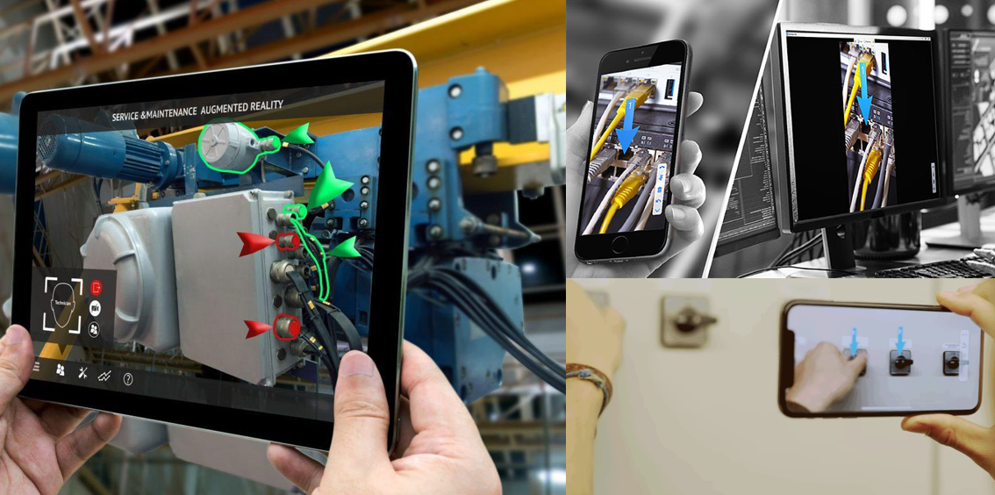
Credito d’imposta per investimenti in beni strumentali
                RU1 Sistemi di tele-manutenzione e/o telediagnosi e/o controllo remoto
OBIETTIVO: migliorare l’efficienza funzionale della apparecchiatura riducendo i tempi di manutenzione e di fermo impianto
L’azienda deve garantire che il bene sia dotato di supporto remoto da parte del produttore. Le attività operative del supporto tecnico remoto possono esprimersi in diverse modalità:
Telemanutenzione
          interventi di riparazione o manutenzione a distanza con operatore o in automatico. L’operatore può essere guidato anche mediante tecnologie di realtà aumentata
          Telediagnosi
              diagnosi automatica del grado di efficienza dei componenti interni alla macchina
              Controllo remoto
              monitoraggio della apparecchiatura non a bordo macchina ma da remoto (soluzioni sia in anello aperto che in anello chiuso)
          Nel caso di supporto da parte del fornitore, possono essere stabiliti contratti annuali o pluriannuali di assistenza e verificate in sede periziale gli interventi che possono essere eseguiti per limitare i tempi di fermo impianto
CRITERI DI
VALUTAZIONE TECNICA
RU1

Slide 14
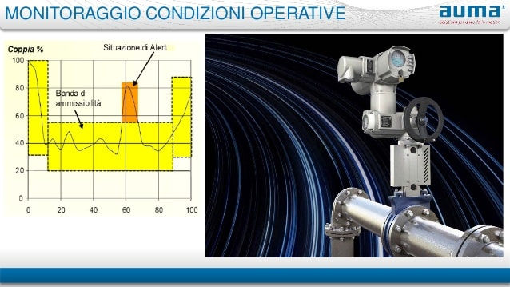
Credito d’imposta per investimenti in beni strumentali
                RU2 Monitoraggio delle condizioni di lavoro e dei parametri di processo mediante set di sensori – adattatività alle derive di processo
OBIETTIVO: analisi predittiva delle derive di funzionamento della macchina e gestione automatica delle anomalie
Analisi delle condizioni di funzionamento della macchina
Monitoraggio dei parametri di processo
Analisi delle condizioni di arresto
Analisi delle anomalie
CRITERI DI
VALUTAZIONE TECNICA
RU2
La verifica della adozione del criterio si basa sull’analisi della tipologia dei sensori che il produttore utilizza per il controllo della apparecchiatura, interazione dei sensori con i processi di arresto/gestione delle anomalie e derive funzionali, comunicazione degli allarmi all’operatore ed al produttore per la diagnosi o controllo remoto

Slide 15
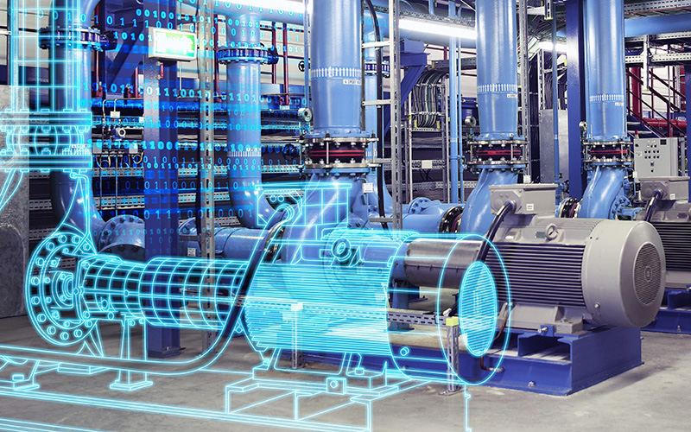
Credito d’imposta per investimenti in beni strumentali
                RU3 Caratteristiche di integrazione tra macchina fisica e/o impianto con la modellizzazione e/o la simulazione del proprio comportamento nello svolgimento del processo (sistema cyberfisico)
OBIETTIVO: simulare il comportamento della apparecchiatura secondo modelli di simulazione del comportamento
Si fa riferimento al concetto del cosiddetto digital twin (gemello digitale) , ovvero della disponibilità di un modello virtuale o digitale del comportamento della macchina fisica o dell'impianto, sviluppato al fine di analizzarne il comportamento anche, ma non esclusivamente, con finalità predittive e di ottimizzazione del comportamento del processo stesso e dei parametri che lo caratterizzano
CRITERI DI
VALUTAZIONE TECNICA
RU3

Slide 16
Credito d’imposta per investimenti in beni strumentali
                Criteri di soddisfacimento dei beni
                Area 2 e 3 Allegato A
E’ sufficiente il soddisfacimento del criterio di interconnessione
      scambio di informazioni con i sistemi di fabbrica (interni o esterni)
      collegamento basato su specifiche documentate disponibili pubblicamente e internazionalmente riconosciute
      caricamento da remoto delle istruzioni
utilizzo di standard di indirizzamento internazionalmente riconosciuto (TCP-IP, HTTP, MQTT ecc…)
CRITERI DI
VALUTAZIONE TECNICA

Slide 17
Credito d’imposta per investimenti in beni strumentali
DOCUMENTAZIONE TECNICA E PERIZIA
Descrizione dei beni e del loro valore, con evidenza della parte dell’investimento effettivamente asservita all’utilizzo del bene ai fini 4.0
Relazione tecnica comprovante la sussistenza dei 5+2 requisiti (nel caso di Area 1 Allegato A), documentazione descrittiva e data di effettiva interconnessione del bene al sistema di gestione della produzione e/o dei processi aziendali
Fatture e documenti circa l’acquisizione con riferimento esplicito ai commi 1054-1058 L.178/2020
Per investimenti <300K€ dichiarazione sostitutiva di atto notorio (DPR445/2000) resa dal legale rappresentante attestante i requisiti
Per investimenti >300K€ perizia asseverata (Legge di bilancio 178/2020 comma 1062) o attestato di conformità emesso da ente di certificazione accreditato
La relazione tecnica e la perizia asseverata/dichiarazione sostitutiva devono indicare la data dell’avvenuta interconnessione
Rispetto alle normative sulla sicurezza nei luoghi di lavoro
Adempimento agli obblighi previdenziali ed assistenziali da parte dell’azienda
Comunicazione al MISE
Documentazione tecnica e
perizia asseverata

Slide 18
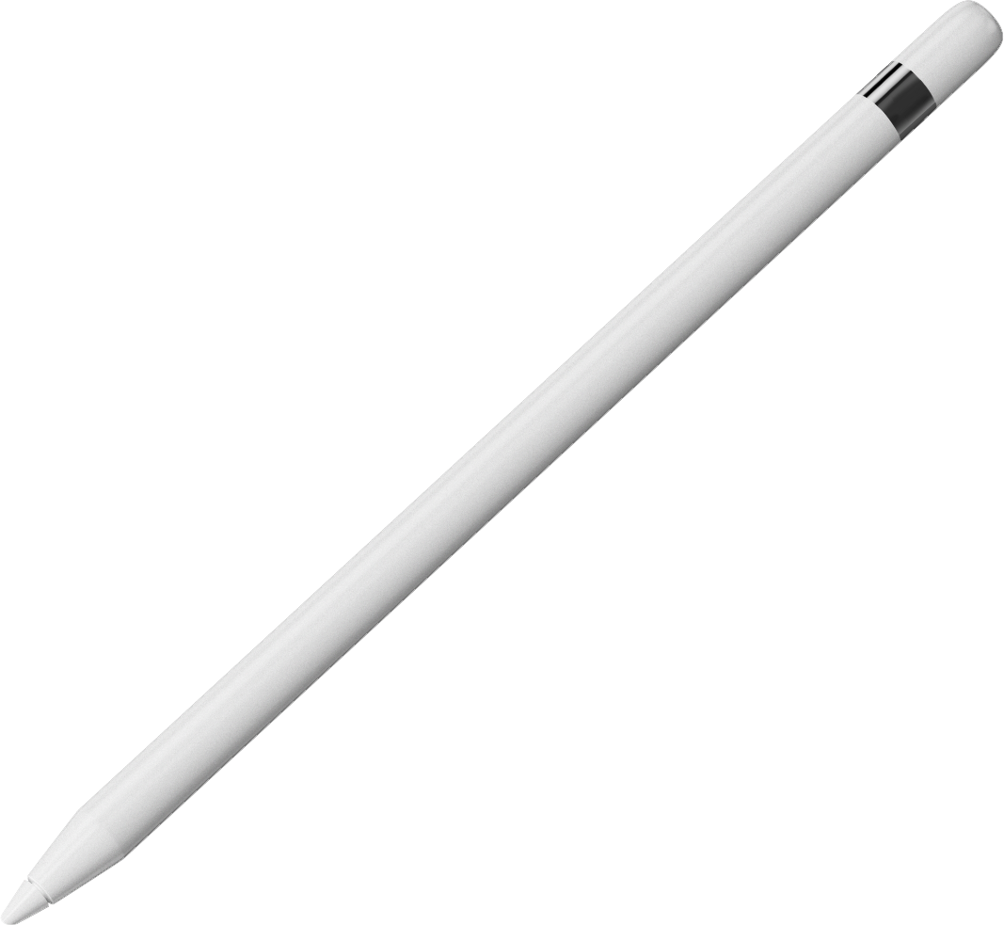

Per Maggiori Informazioni
ERRENDI Srl
Via Dei Nebrodi 64 Palermo
+39 091 7741923
info@errendi.com

